Slide 1
НЕСАНКЦІОНОВАНЕ ПОШИРЕННЯ
ВІЙСЬКОВО ЗНАЧИМОЇ
ІНФОРМАЦІЇ:
ТЕОРІЯ І ПРАКТИКА
Валентина СЕНИК
прокурор Офісу Генерального прокурора

Slide 2
Розвідувальні служби різних країн проводять свою діяльність, здебільшого використовуючи технології OSINT (Open Source Intelligence)
(технології отримання для розвідувальних цілей військової, політичної, економічної чи іншої інформації за допомогою відкритих джерел).
Ще у 1997 році ексочільник розвідуправління Міноборони США, Сем Вілсон зазначив, що 90% розвідувальної інформації надходить з відкритих джерел.
Ведучи війну проти нашої країни, розвідувальні служби рф аналізують соціальні мережі, маючи на меті отримати інформацію про переміщення захисників України, тому за сучасних умов неабиякого поширення соціальних мереж кожен смартфон стає зброєю.

Slide 3
Наумович звернувся до українців допомогти розшукати того, хто своїми діями міг "навести" ворога на ТРЦ і допоміг завдати ракетного удару.
Він запропонував кожному, хто надасть будь-яку інформацію про автора в Тік Ток, 500$.
А давайте знайдемо цю людину? Хто пам'ятає це фото в Інстаграм/Телеграм/ФБ, відео у ТікТоці? АПДЕЙТ! Знайшовся один. ТікТокер. Обліковий запис вже видалено, але хто знає @mr.artmeff? Плачу 500$ за будь-яку інформацію про цього автора в ТікТоку. ПІБ, адреса проживання, контактні дані, - написав Наумович.
В Міноборони вкотре наголошують: соцмережі і чати можуть працювати на ворога. Тому закликають українців не знімати і не викладати в соцмережі фото та відео про пересування та місцезнаходження наших військ та техніки на території України.
Неприпустимо робити зйомки військової техніки, блокпостів тероборони, об’єктів ППО і наслідків ворожих обстрілів та публікації їх в соцмережах.
Публікацією таких зйомок аматори свідомо чи несвідомо стають коригувальниками вогню ворога по наших населених пунктах, в тому числі по об’єктах ЗСУ.
Нагадаємо, що 20 березня російські окупанти обстріляли ракетами ТРЦ в Подільському районі столиці. Внаслідок ворожого обстрілу зайнялися торгівельний центр та автомобілі на парковці. Пошкоджено вікна у будинках поряд. Загинуло 8 осіб

Slide 4
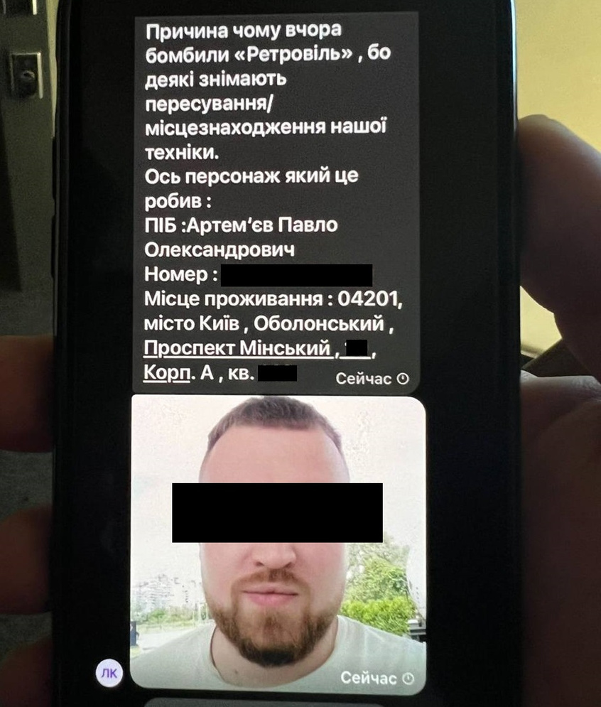
Пізніше його затримали, та зізнався, що виклав у TikTok відео з українською військовою технікою в столиці, саме біля "Ретровіля".
"Я повністю усвідомив свою помилку і перепрошую у всіх, кому завдав біль. Не робіть як я, ніколи не знімайте (військову техніку ЗСУ)... Швидко знаходять і швидко карають", - заявив він на відео, яке було викладено у мережу.

Slide 5
Поширення інформації про направлення, переміщення зброї, озброєння та бойових припасів в Україну, у тому числі про їх переміщення територією України, якщо така інформація не розміщувалася (не поширювалася) у відкритому доступі Генеральним штабом Збройних Сил України, Міністерством оборони України, Головним управлінням розвідки Міністерства оборони України чи Службою безпеки України або в офіційних джерелах країн-партнерів, вчинене в умовах воєнного або надзвичайного стану, -карається позбавленням волі на строк д 3 до 5 років.
Поширення інформації про переміщення, рух або розташування Збройних Сил України чи інших утворених відповідно до законів України військових формувань, за можливості їх ідентифікації на місцевості, якщо така інформація не розміщувалася (не поширювалася) у відкритому доступі Генеральним штабом Збройних Сил України, Міністерством оборони України, або іншими уповноваженими державними органами, вчинене в умовах воєнного або надзвичайного стану, – карається позбавленням волі на строк від 5 до 8 років.
Дії, передбачені частиною першою або другою вказаної статті, вчинені за попередньою змовою групою осіб або з корисливих мотивів, або з метою надання такої інформації державі, що здійснює збройну агресію проти України, або її представникам, або іншим незаконним збройним формуванням, або якщо вони спричинили тяжкі наслідки, за відсутності ознак державної зради або шпигунства - караються позбавленням волі на строк від 8 до 12 років.
24.03.2022 КК УКРАЇНИ ДОПОВНЕНО СТАТТЕЮ 114-2

Slide 6
Понад 300 людей, які поширювали інформацію про роботу проти повітряної оборони та інших підрозділів Сил оборони отримали підозри від Служби безпеки України.
Про це у Telegram повідомляє пресслужба СБУ. травень 2023 року
"Фактично ці особи допомагали противнику готувати, здійснювати та коригувати повітряні удари по території України, у тому числі з використанням крилатих ракет і дронів-камікадзе", — йдеться у повідомленні.
Підозра оголошена за статтею 114-2 Кримінального кодексу України (несанкціоноване поширення інформації про направлення, переміщення зброї, Збройних сил України чи іншихвійськових формувань).

Slide 7
За даними ОСОП до суду скеровано 13 кримінальних проваджень стосовно 7 мужчин та 6 жінок.
1
1
АНАЛІЗ СУДОВИХ РІШЕНЬ ЗА Ч 1
СТ. 114² КК УКРАЇНИ
11
Даних про оскарження вироків за ч. 1 ст. 114² КК України – немає.

Slide 8
За даними ОСОП до суду скеровано 112 кримінальних проваджень, у 87 винесено вироки.
41
45
АНАЛІЗ СУДОВИХ РІШЕНЬ ЗА Ч 2
СТ. 114² КК УКРАЇНИ
1
Оскаржено в апеляційному порядку 3 – прокурорами щодо м’якості призначеного покарання, усі задоволено: 6 – стороною захисту, з них- 2 щодо суворості призначеного покарання, усі відхилені.

Slide 9
За даними ОСОП до суду скеровано 52 кримінальні провадження, у яких винесено вироки.
4
АНАЛІЗ СУДОВИХ РІШЕНЬ ЗА Ч 3
СТ. 114² КК УКРАЇНИ
44

Slide 10
КАСАЦІЙНЕ ОСКАРЖЕННЯ ЗА Ч. 2 СТ. 114–2 КК УКРАЇНИ - 2 ЗАХИСТ.
ККС ВС – одну задоволено. Апеляція не розглянула довід захисту щодо малозначності кр правопорушення.
Обставини вчинення кримінального правопорушення:
Використовуючи ПК - Інтернет, під час висловлення власних думок на коментар користувача «ССаркин» у соціальній мережі «Facebook.com» під зареєстрованим «ніком» «АТ» (посилання: https: Facebook.com/profile.php?id), із прикріпленим до акаунту мт «+3801234556789», опублікував коментар наступного змісту:
«так зенитные возле меня стартуют – позиция между МЖК и окружной. Сначала огонь, потом взлетает зенитная ракета (по наклону даже видно в какую сторону улетает), потом тишина и потом начинаешь считать секунды, чтобы оценить расстояние)»

Slide 11
Один з доводів обвинувачення – відповідь ЗСУ:
на місцевості між М та Х (траса Е40), відомості щодо якої опублікував АТ у коментарях на власній сторінці у соціальні мережі, 21.06.2022 року перебували підрозділи ЗСУ, що виконували бойове завдання з відсічі збройної агресії проти України.
На вказаній території була ППО, що здійснювала прикриття міста від засобів повітряного нападу противника, які були обстріляні 26.06.2022, 27.06.2022, 04.07.2022, 10.07.2022 та 30.07.2022.
Інформація про дислокацію підрозділів за вказаною адресою у відкритому доступі офіційними джерелами Генеральним штабом Збройних Сил України, Міністерством оборони України або іншими уповноваженими державними органами не розміщувалась.

Slide 12
З апеляційної скарги захисника вбачається, що згідно положень ч. 2 ст. 11 КК України не є злочином дія або бездіяльність, яка формально містить ознаки діяння, передбаченого цим Кодексом, але через малозначність не становить суспільної небезпеки, тобто не заподіяла і не могла заподіяти істотної шкоди фізичній чи юридичній особі, суспільству або державі.
Захисник вважає, що дії АТ не є злочинними, оскільки не спричинили істотної шкоди інтересам безпеки держави Україна.
Обвинуваченням не надано доказів про те, що начебто інформація в «Фейсбуку», яка поширена АТ, знаходиться в причинному зв’язку з обстрілами в кінці червня та на початку липня 2022 року м. Харкова. Крім того, ніякої шкоди ця інформація безпеці держави Україна не спричинила, а тому в діях обвинуваченого відсутній склад за ч. 2 ст. 114-2 КК України, оскільки його дії є малозначними та не становлять суспільної небезпеки (т. 1 а. п.).
Апеляційним судом 28.03.2024 вирок залишено без змін.
МОТИВИ ККС ВС ПРИ ЗАДОВОЛЕННІ СКАРГИ ЗАХИСТУ

Slide 13
Від початку повномасштабної війни Росії проти України понад 300 людей, які поширювали інформацію про роботу протиповітряної оборони та інших підрозділів Сил оборони отримали підозри від Служби безпеки України.

Slide 14
Поширення інформації – будь-які діяння з доведення певної інформації до невизначеного кола осіб.
Акцент – збирання, зберігання, відмінних від поширення форм використання тощо НЕ ст. 1142 КК України.
За певних умов відповідальність за згадані дії може наставати за іншими нормами КК.
Поширення будь-яке ( у тч вторинне – репост (перепост) вже опублікованої інфо у Fb, соціальних мережах, відповідний ретвіт тощо), а не лише публічне забороненої інформації, тобто повідомлення такої інформації невизначеному числу осіб (1 або більше) незалежно від способу таких дій:
-усно, повідомлення по телебаченню чи радіо,
- письмово, публікації в пресі
- друкованим способом,
- за допомогою КМ, розміщення в мережі Інтернет,
- оголошення в публічному виступі на зборах, мітингу, засіданні тощо,
- у творі, що публічно демонструється тощо.
Поширення лише тієї інформації, вичерпний перелік якої наведено у ч. 1 та ч. 2 розглядуваної кримінально-правової заборони.
Тобто поширення деякої іншої стратегічно важливої інформації, яке може бути шкідливим з військової точки зору, але не входить у диспозицію, НЕ ст. 114² КК України.

Slide 15
Що таке зброя і озброєння?
Слова – синоніми (ст. 1 Закону України «Про оборону України», тлумачний словник укр. мови, Звід відомостей, що становлять державну таємницю (далі – ЗВДТ, відомчий документ СБУ).
Літаки, гелікоптери, безпілотники, танки, бойові машини, бронетранспортери, технічні засоби захисту апаратури, апаратурі для розвідки тощо НЕ відносяться до зброї чи озброєння. Це військова або військова спеціальна техніка.
А боєприпаси?
Боєприпаси, військова та спеціальна техніка є виробами військового призначення, які є лише одним із перерахованих у ЗВДТ різновидів більш широкого поняття – товарів військового призначення, котрими також є:
– технології військового призначення;
– технічна допомога;
– базові технології тощо.
Є питання, котрі потребують законодачого врегулювання.

Slide 16
Вчинення відповідних дій (поширення відповідної інформації) «з метою надання такої інформації державі, що здійснює збройну агресію проти України, чи незаконним збройним формуванням».
Що це?
- державна зрада (ст. 111)? Шпигунство (ст. 114)?
Дійсно, надання іноземній державі, іноземній організації або їх представникам допомоги в проведенні підривної діяльності проти України, може бути визнана будь-яка діяльність, яка створює загрозу національній безпеці України, що, безумовно, має місце і у випадку передання ворогу (рф) відповідної інформації.
Державна таємниця це –відомості наприклад, про дислокацію в/ч у період дії воєнного часу та особливого періоду (п. 1.4.3) – тобто певні різновиди інформації, про які йдеться у ч. 2 ст. 111-2 КК;
Державна таємниця це – всі показники про найменування, кількість озброєння - тобто певні різновиди інформації, про які йдеться вже у ч. 1 ст. 1112 КК.
Отже, якщо відповідне поширення з метою (щоб вона стала відома військовим рф) здійснює громадянин України, то такі діяння, навіть якщо вони скоєні без отримання завдання (за власною ініціативою) і здійснюються публічно (скажімо, через соціальні мережі), то його незаконні дії підлягають кваліфікації а ч. 2 ст. 111 КК; або шпигунством (ст. 114 КК).
КВАЛІФІКУЮЧА ОЗНАКА Ч. 3 СТ. 114-2 КК УКРАЇНИ

Slide 17
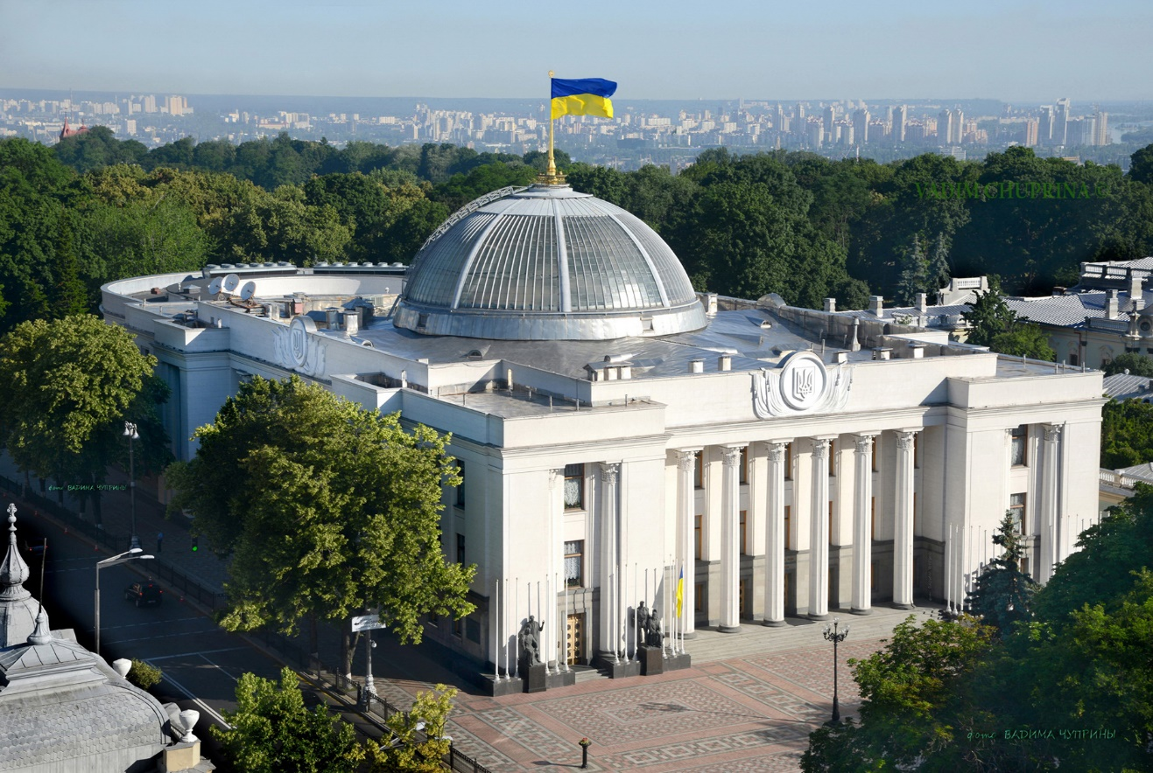
Верховна Радо України!
Є пропозиція
Стаття 114-2. Несанкціоноване поширення інформації про направлення, переміщення зброї, озброєння та бойових припасів в Україну, рух, переміщення або розміщення Збройних Сил України чи інших утворених відповідно до законів України військових формувань, вчинене в умовах воєнного або надзвичайного стану 1. Поширення інформації про направлення, переміщення зброї, озброєння та бойових припасів в Україну, у тому числі про їх переміщення територією України, якщо така інформація не розміщувалася (не поширювалася) у відкритому доступі Генеральним штабом Збройних Сил України, Міністерством оборони України, Головним управлінням розвідки Міністерства оборони України чи Службою безпеки України або в офіційних джерелах країн-партнерів, вчинене в умовах воєнного або надзвичайного стану, – карається позбавленням волі на строк від трьох до п’яти років. | Стаття 114-2. Несанкціоноване поширення інформації про розташування чи рух військового майна та/або військових формувань, вчинене в умовах воєнного або надзвичайного стану 1. Поширення інформації про рух та/або розташування військового майна та/або військових формувань, якщо така інформація не розміщувалася у відкритому доступі уповноваженими державними органами або в офіційних джерелах країн-партнерів, вчинене в умовах воєнного або надзвичайного стану, – карається позбавленням волі на строк від трьох до п’яти років.

Slide 18
2. Поширення інформації про переміщення, рух або розташування Збройних Сил України чи інших утворених відповідно до законів України військових формувань, за можливості їх ідентифікації на місцевості, якщо така інформація не розміщувалася у відкритому доступі Генеральним штабом Збройних Сил України, Міністерством оборони України або іншими уповноваженими державними органами, вчинене в умовах воєнного або надзвичайного стану, - карається позбавленням волі на строк від п’яти до восьми років. | 2. Поширення інформації про рух та/або розташування військових формувань, за можливості їх ідентифікації на місцевості, якщо така інформація не розміщувалася у відкритому доступі уповноваженими державними органами, вчинене в умовах воєнного або надзвичайного стану, - карається позбавленням волі на строк від п’яти до восьми років.

Slide 19
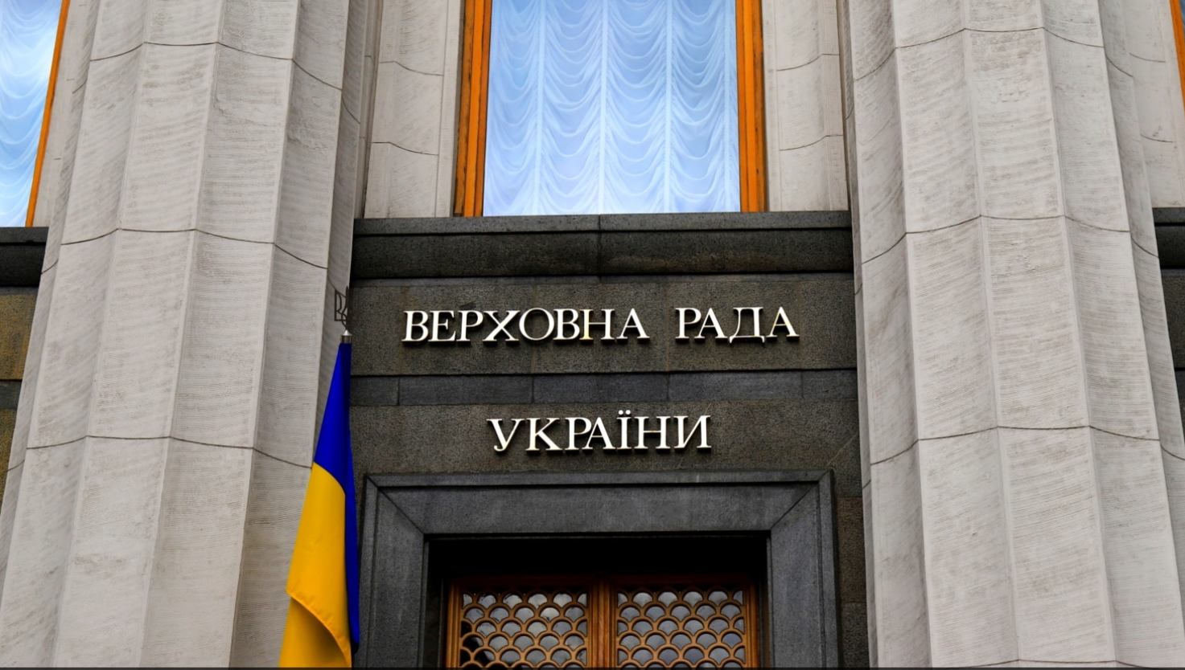
3. Дії, передбачені частиною першою або другою цієї статті, вчинені за попередньою змовою групою осіб або з корисливих мотивів, або з метою надання такої інформації державі, що здійснює збройну агресію проти України, або її представникам, або іншим незаконним збройним формуванням, або якщо вони спричинили тяжкі наслідки, за відсутності ознак державної зради або шпигунства – караються позбавленням волі на строк від восьми до дванадцяти років. | 3. Дії, передбачені частиною першою або другою цієї статті, вчинені за попередньою змовою групою осіб або з корисливих мотивів, або якщо вони спричинили тяжкі наслідки – караються позбавленням волі на строк від восьми до дванадцяти років.

Slide 20
Юридична спільното!
Як вам така пропозиція?
Обговоримо?

Slide 21
ПЕРЕМОГА БУДЕ ЗА НАМИ!

